Slide 1
语文 二年级 上册 配人教版
纸船和风筝
PEOPLE'S EDUCATION EDITION LANGUAGE SECOND GRADE FIRST VOLUME
汇报人：xippt

Slide 2
我会读
坏 扎 抓 莓
幸 福 吵 受

Slide 3
我会读
草莓 吵架 祝你幸福
扎风筝 折纸船 一把抓住
乐坏了 受不了

Slide 4
我会读
祝
福

Slide 5
课文理解
折纸船，放松果。
扎风筝，挂草莓。
乐坏了松鼠和小熊，
抓住幸福不放手。

Slide 6
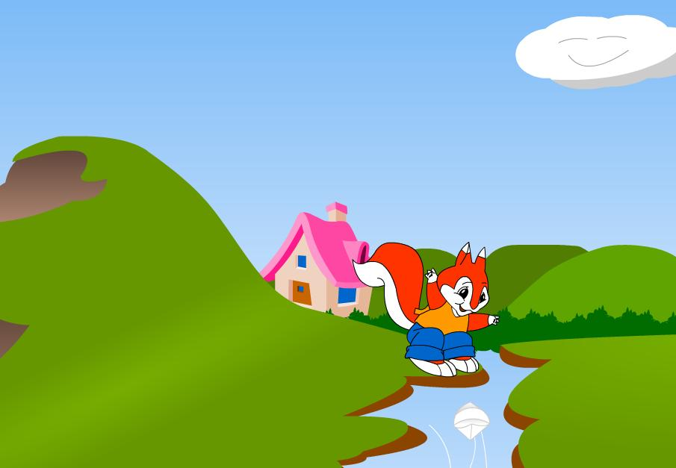
课文理解
课文理解
纸船漂到小熊的家门口。
纸船漂呀漂，漂到小熊的家门口。

Slide 7
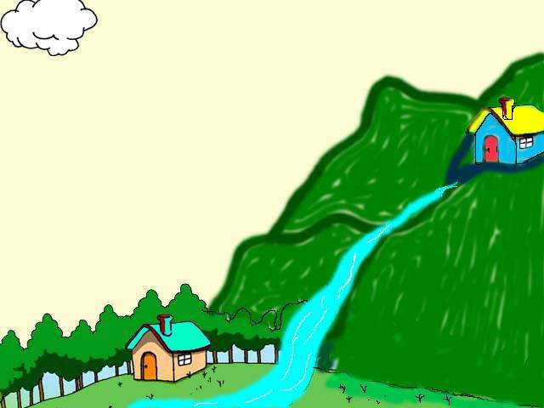
课文理解
纸船漂呀漂，漂到小熊的家门口。

Slide 8
课文理解
松鼠折了一只纸船，放在小溪里。纸船漂呀漂，漂到小熊的家门口。

Slide 9
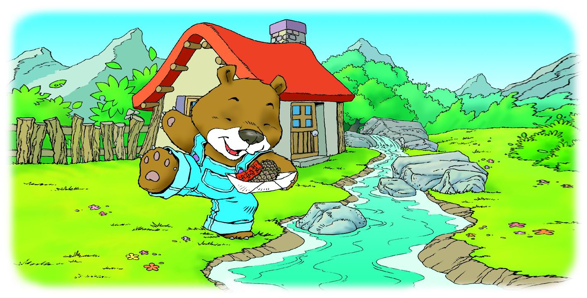
课文理解
小熊拿起纸船一看，乐坏了。

Slide 10
课文理解
风筝乘着风，飘呀飘，飘到了松鼠家门口。

Slide 11
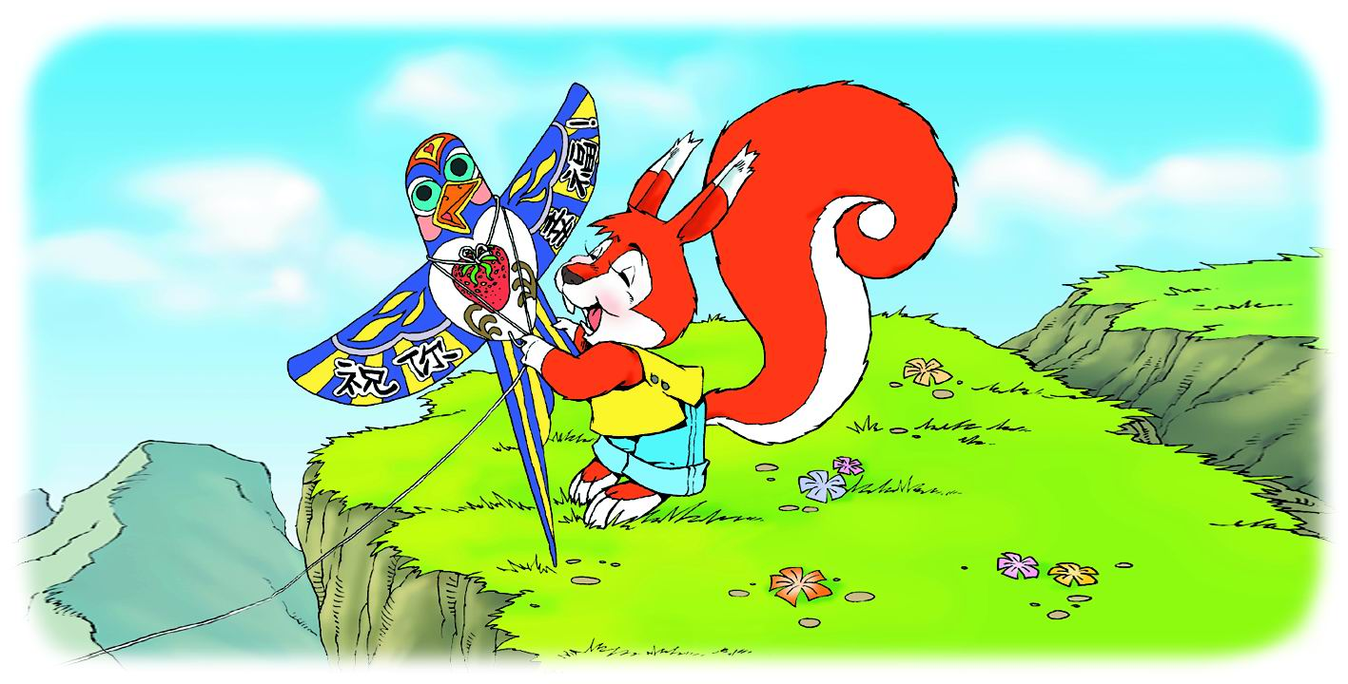
课文理解
松鼠一把抓住风筝的线一看，也乐坏了。

Slide 12
课文理解
小熊拿起纸船一看，乐坏了。
松鼠一把抓住风筝的线一看，也乐坏了。

Slide 13
课文理解
小熊很难过。他还是每天扎一只风筝，但是不好意思把风筝放起来，就把风筝挂在高高的树上。
松鼠也很难过。他还是每天折一只纸船，他也不好意思把纸船放进小溪，就把纸船放到屋顶上。

Slide 14
课文理解
如果你愿意和好,就放一只风筝吧!

Slide 15
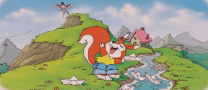
课文理解
傍晚,松鼠看见一只美丽的风筝向他飞来。松鼠高兴得哭了。他连忙爬上屋顶,把一只只纸船放到了小溪里。

Slide 16
交流讨论
小熊看到一只只纸船向他漂来，他会怎样呢？

Slide 17
字词学习
小小纸船顺水漂，
美丽风筝风中飘。
水中漂用到水，
风中飘用到风。
漂和飘，仔细瞧，
小小汉字真奇妙，
真呀真奇妙!

Slide 18
随堂练习
漂 飘
1、彩旗（ ）扬 在操场四周。
2、小小竹排顺水（ ）流 。
3、空中（ ）荡着各种各样的风筝。
飘
漂
飘

Slide 19
扩展升华
1、有感情地读课文。
2、如果你是聪聪，你会主动放这只纸船吗？
3、可可会在风筝上谢谢什么呢？
4、在你准备的风筝或纸船上对你的好朋友协商一些话吧！

Slide 20
课后作业
1、把这个故事读熟，用自己的话讲给爸爸妈妈听。
2、用自己喜欢的方式向你的好朋友表达心意。

Slide 21
版权声明
感谢您下载xippt平台上提供的PPT作品，为了您和xippt以及原创作者的利益，请勿复制、传播、销售，否则将承担法律责任！xippt将对作品进行维权，按照传播下载次数进行十倍的索取赔偿！
1. 在xippt出售的PPT模板是免版税类(RF:
Royalty-Free)正版受《中国人民共和国著作法》和《世界版权公约》的保护，作品的所有权、版权和著作权归xippt所有,您下载的是PPT模板素材的使用权。
2. 不得将xippt的PPT模板、PPT素材，本身用于再出售,或者出租、出借、转让、分销、发布或者作为礼物供他人使用，不得转授权、出卖、转让本协议或者本协议中的权利。

Slide 22
语文 二年级 上册 配人教版
感谢聆听
PEOPLE'S EDUCATION EDITION LANGUAGE SECOND GRADE FIRST VOLUME
汇报人：xippt

